Slide 1
EDYTOR ^{v.3.0}
(background eraser)
Program do ekstrakcji^{*)} linii graficznych
(Wersja demonstracyjna)
Andrzej Łuszczuk
Mieczysław Goc
Krystyn Łuszczuk
^{*)} Pojęcie „ekstrakcja” jest terminem stosowanym głównie w chemii i medycynie. Autorzy programu, nie popełniając chyba większego nadużycia, postanowili z niego skorzystać dla lapidarnego określenia „wyciągania, wyrywania, wyodrębniania, wyciskania, wydobywania” linii graficznych tekstów z tła zawierającego elementy zbędne.

Slide 2
Uwagi ogólne
Program EDYTOR jest przeznaczony zasadniczo do wydzielania (ekstrakcji) linii graficznej tekstu w sytuacji, gdy tło tekstu (podpisu) zawiera elementy zbędne, utrudniające badanie tekstu i interpretację wyników. Wydzielenie linii graficznych znaczne ułatwia ich badanie.
Efekty podobne do uzyskiwanych w EDYTORZE są możliwe do osiągnięcia w każdym, zaawansowanym edytorze grafiki, takim jak: Photoshop, Gimp, CorelDRAW itp.
Edytory te mają jednak skomplikowane interfejsy, mnóstwo opcji, podopcji, z których przeciętni użytkownicy korzystają sporadycznie, czasami wcale.
Są programami trudnymi w obsłudze.
Nasz EDYTOR, który prezentujemy, jest bardzo prosty. Użytkownik ma do dyspozycji 7 rodzajów transformacji, za pomocą których, w zdecydowanej większości przypadków, może uzyskać „czystą” linię graficzną na jednorodnym tle dowolnego koloru.
Zdarzają się jednak sytuacje, gdy kolor linii graficznej, ściślej – jej średnie RGB, jest podobne do koloru elementów zbędnych. W takich przypadkach, możliwa do zastosowania jest tylko transformacja polegająca na żmudnym obrysowywaniu zbędnych fragmentów próbki tekstu i stopniowym ich usuwaniu
(tzw. maskowanie fragmentu).

Slide 3
Strona tytułowa programu
Przycisk „Start” uruchamia program

Slide 4
Menu główne edytora
Wybór koloru maskowania
Transformacja prostokątna
Transformacja jednopunktowa
Transformacja dwupunktowa
Maskowanie fragmentu
Skalowanie edytowanej bitmapy
Przegląd wykonanych transformacji
Inwersja
Transformacja dwustronna
Poniżej wskazanego piksela
Powyżej wskazanego piksela
W każdej edycji tła, transformacje można stosować wielokrotnie i przemiennie. Wybór rodzajów transformacji, kolejność ich stosowania zależą od konkretnej sytuacji edytorskiej i potrzeb użytkownika. Każda transformacja jest automatycznie zapamiętywana, co umożliwia powrót wstecz i ponowienie tej samej lub wybór innej transformacji.
Uwaga: wszystkie transformacje są dostępne po otworzeniu pliku do edycji i mogą być stosowane zarówno w pozytywowym jak i negatywowym (po inwersji) obrazie próbki.

Slide 5
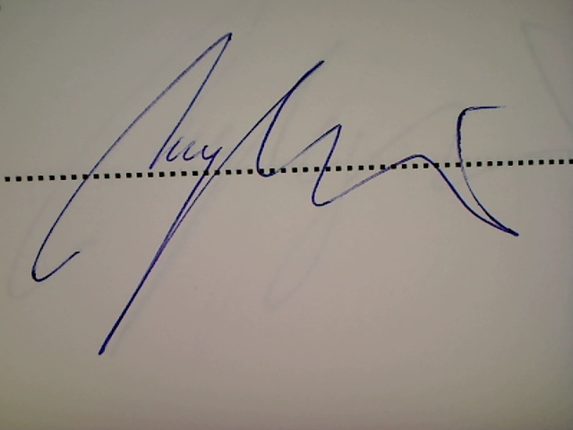
Przykłady zastosowania EDYTORA

Slide 6
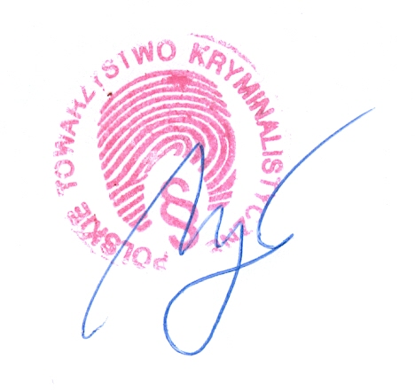
Przykłady zastosowania EDYTORA

Slide 7
Przykłady zastosowania EDYTORA

Slide 8
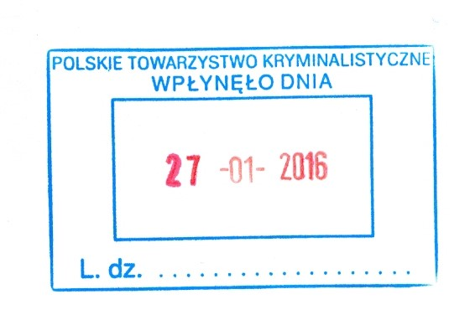
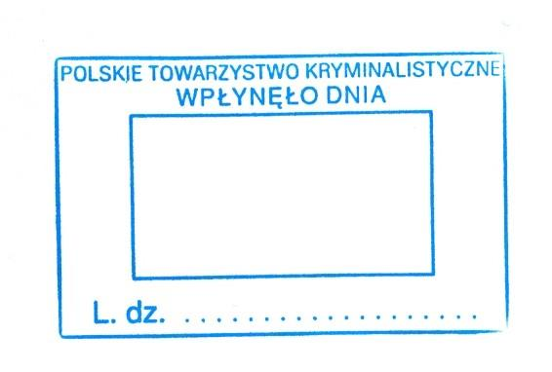
Przykłady zastosowania EDYTORA

Slide 9
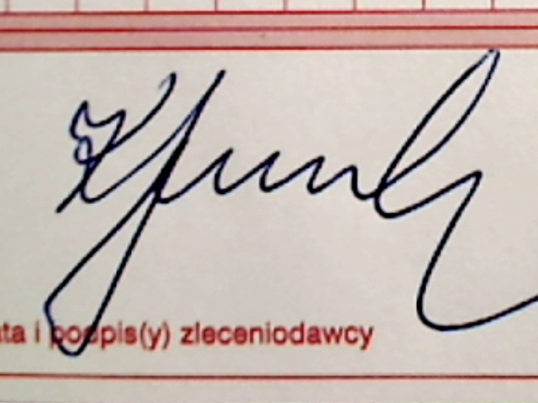
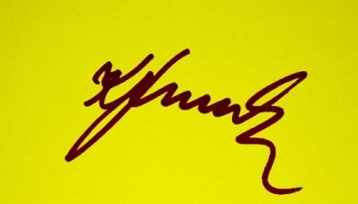
Przykłady zastosowania EDYTORA

Slide 10
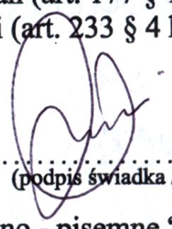
Przykłady zastosowania EDYTORA

Slide 11
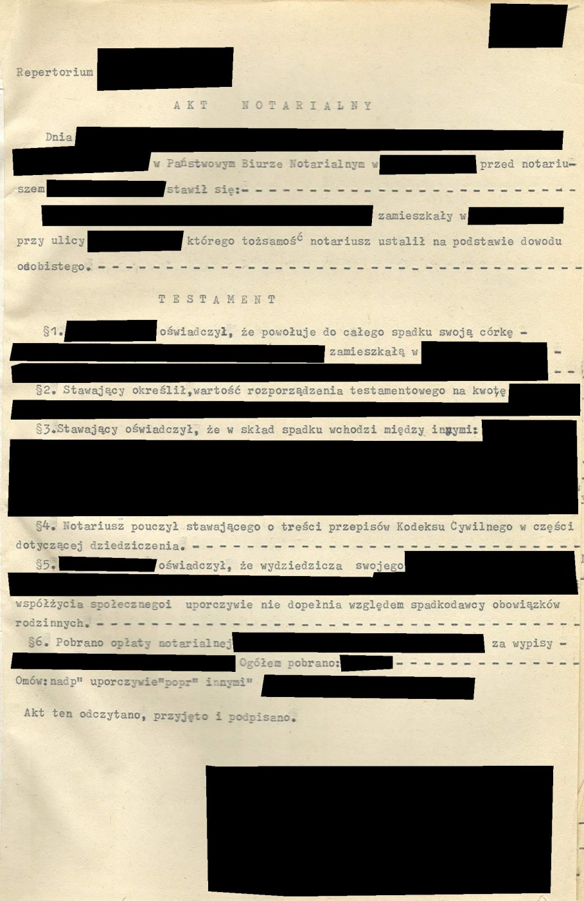
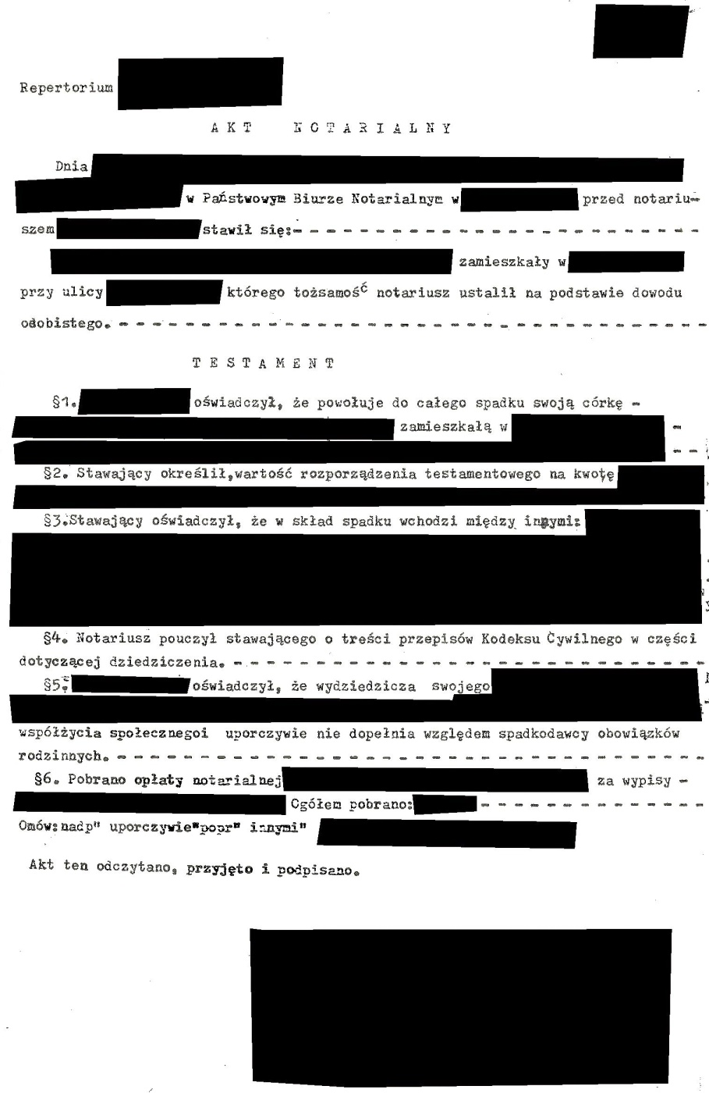
Przykłady zastosowania EDYTORA
(odświeżanie dokumentu)

Slide 12
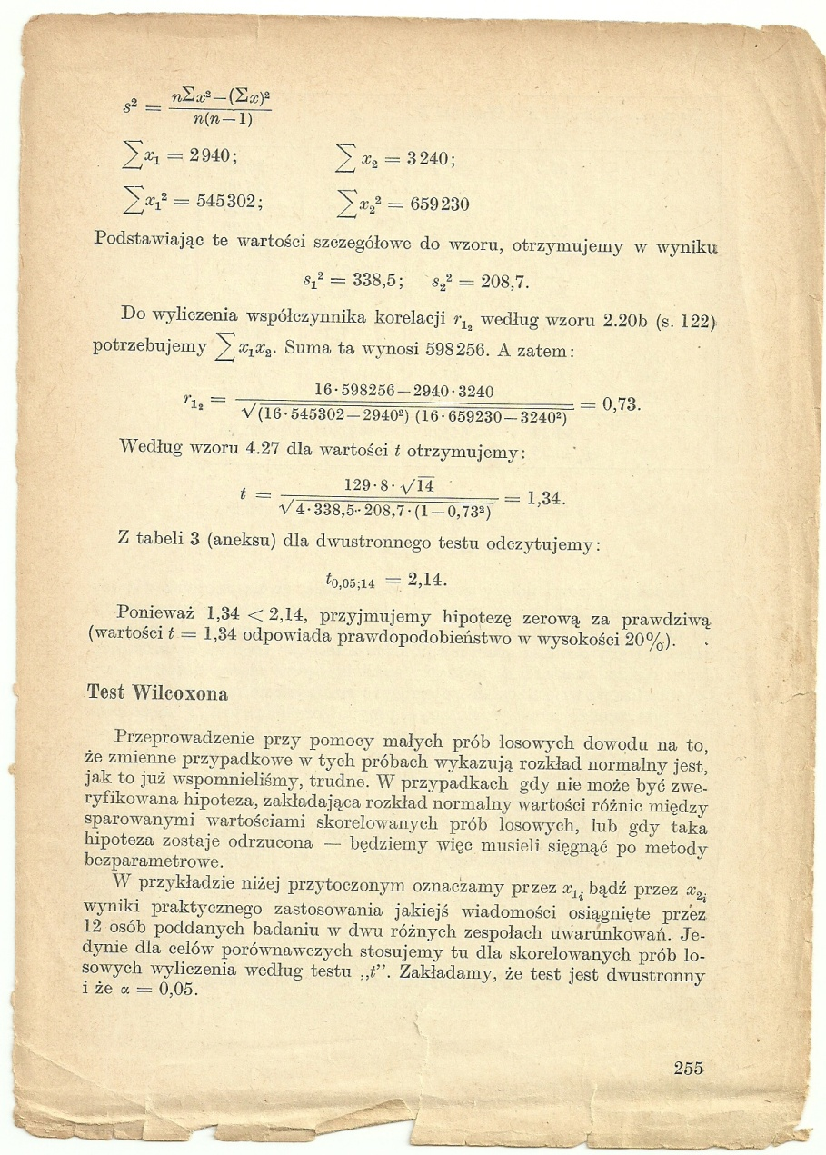
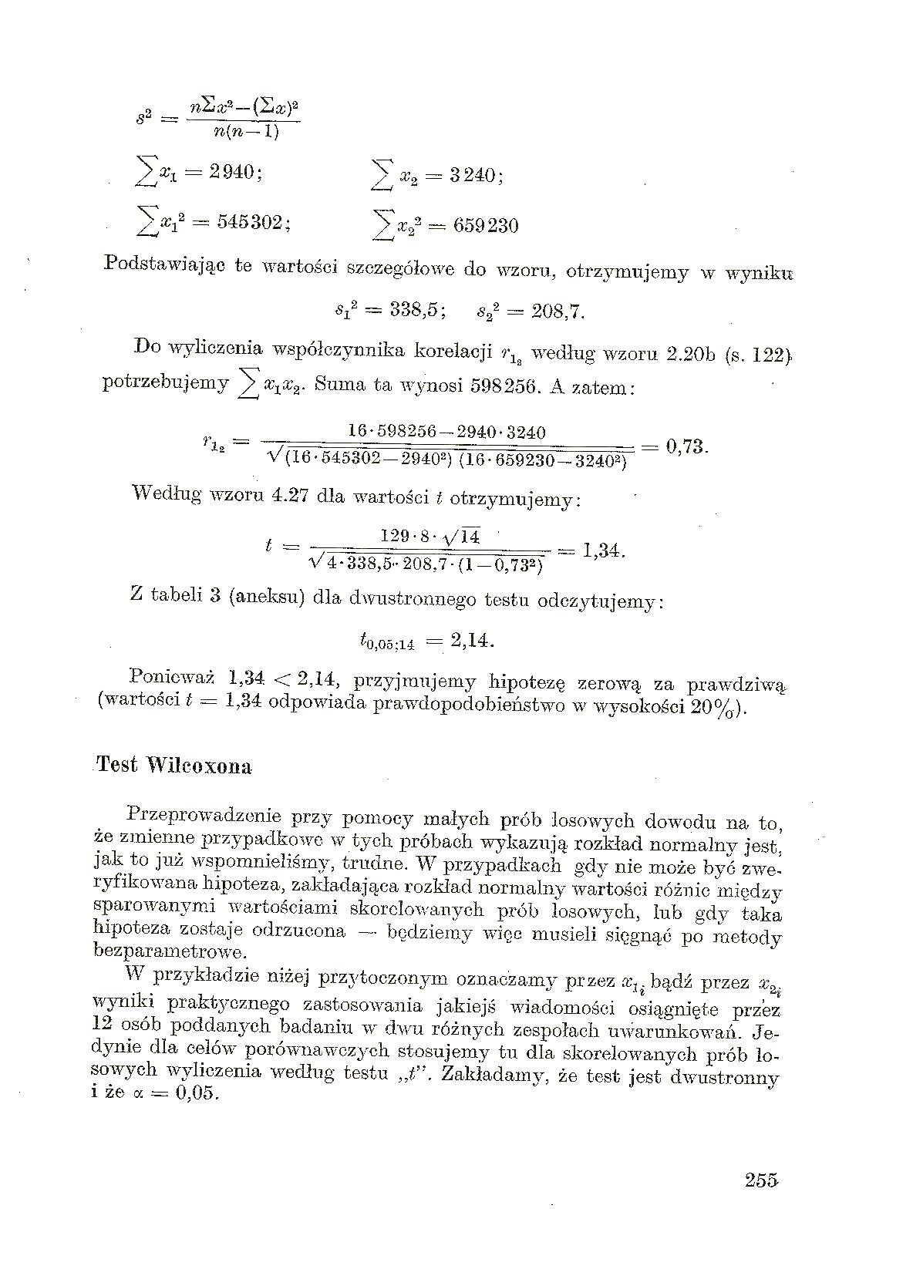
Przykłady zastosowania EDYTORA
(odświeżanie strony starego podręcznika)

Slide 13
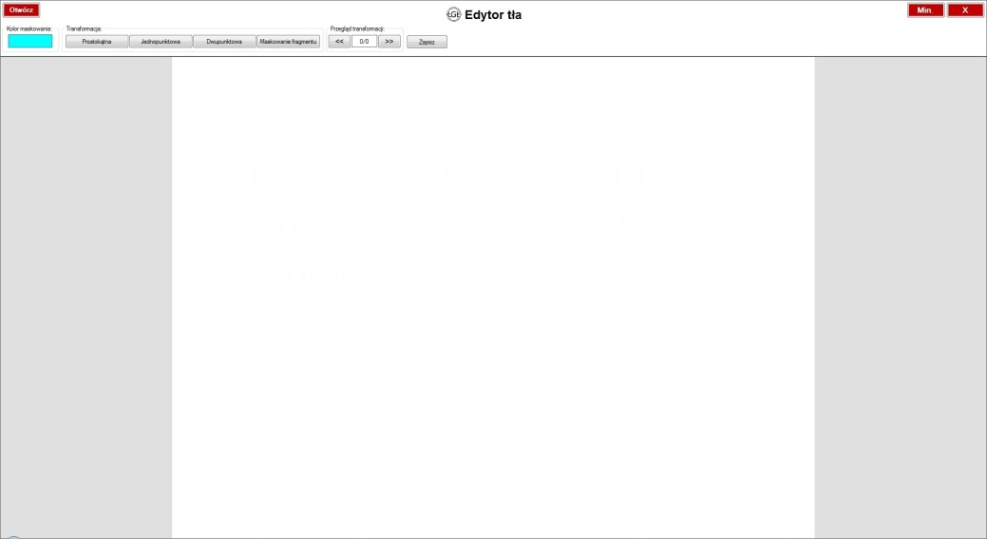
Przykłady zastosowania EDYTORA
Odczytywanie ukrytych wiadomości, pisanych współczesnym „atramentem sympatycznym”, nie zawsze w celach zgodnych z prawem.
To pozornie czysta, biała kartka.
Wykonując zaznaczenie jak dla transformacji prostokątnej okazuje się, że kartka jest jednak dwukolorowa.
Zawiera RGB=254 i RGB=255
Wracamy do transformacji jednopunktowej i klikamy punkt wskazany strzałką
Jest to czysta biel RGB=255
Maskujemy kolor biały kolorem niebieskim i otrzymujemy wynik
Zatem tło kartki było rzeczywiście białe RGB=255, natomiast tekst jest napisany RGB=254.
Różnica 1 RGB jest dla ludzkiego oka niezauważalna.

Slide 14
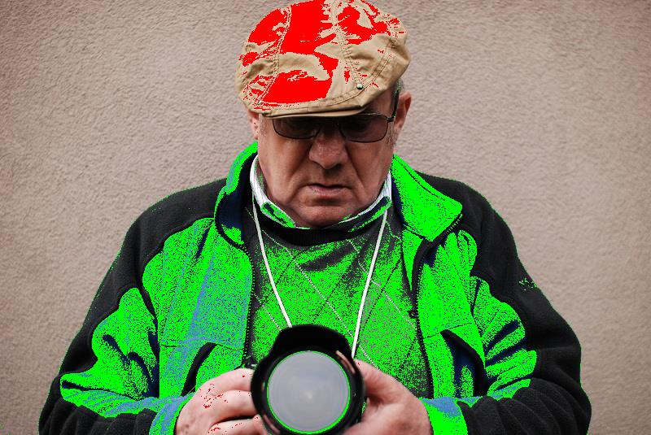
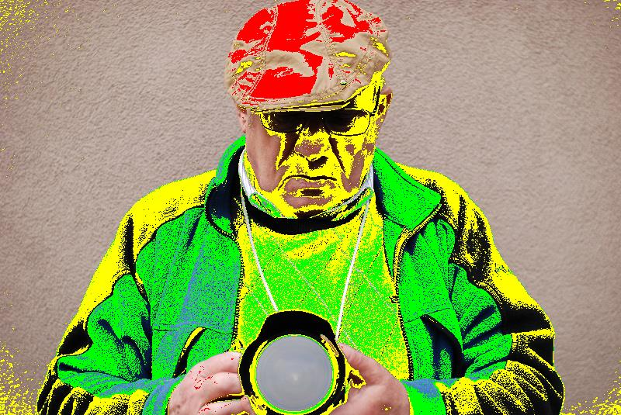
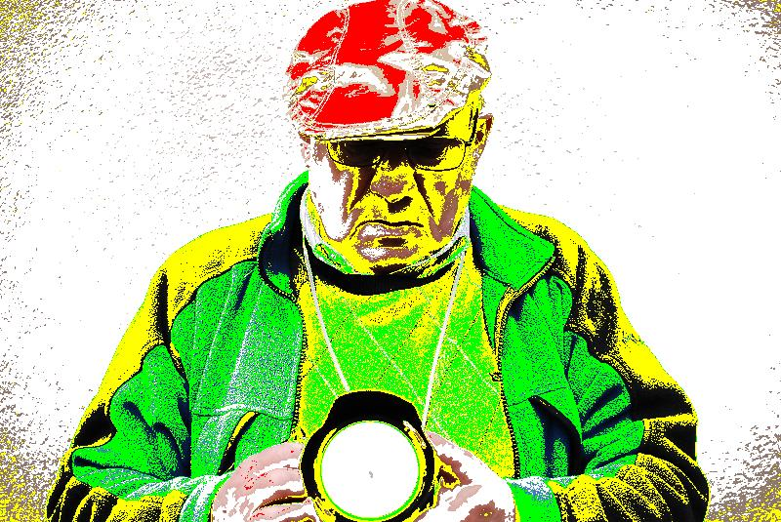
Przykłady zastosowania EDYTORA
Bardziej w celach rozrywkowych, można przekształcać obrazy podobnie jak w edytorach graficznych. W tym przykładzie, manipulując trzema transformacjami uzyskano efekt zbliżony do barwnej izohelii.

Slide 15
Dziękujemy za uwagę!

